Slide 1
ArgolinEurope 2022

Slide 2
Aprire le porte all’Europa
Erasmus+ è il programma dell’Unione europea per l’istruzione, la formazione, la gioventù e lo sport, iniziato nel gennaio 2014. Mette a disposizione delle scuola risorse economiche per progetti di mobilità degli studenti e del personale scolastico.
Classi intere o gruppi di studenti possono visitare scuole partner, mentre singoli studenti hanno la possibilità di trascorrere un periodo più lungo di mobilità in una scuola di un paese europeo.
CHE COSA PUÒ OFFRIRE ERASMUS+ ALLA NOSTRA SCUOLA
L’obiettivo generale del nuovo programma è quello di migliorare le competenze e lo sviluppo personale in linea con la strategia dell’UE per una crescita Intelligente, Inclusiva e Sostenibile dei paesi dell’Unione.
Gli obiettivi specifici del programma Erasmus+ sono:
Promuovere la diversità linguistica e la consapevolezza interculturale dell’UE
Promuovere la mobilità dei cittadini europei nei paesi dell’Unione (c.d. EU mobility) per la formazione, l’istruzione ed il lavoro.
Promuovere i valori dell’Unione quali la democrazia, la pace, l’inclusività, la sostenibilità
Creare la consapevolezza della cittadinanza europea e buttare le basi per gli Stati Uniti d’Europa

Slide 3
Quanti giovani italiani vanno in Erasmus?
L’Erasmus è una delle esperienze più interessanti che si possono svolgere durante gli anni scolastici.
L’Italia è il quarto Paese dell’ Unione Europea che ha dato il maggior contributo alla buona riuscita del Programma Erasmus. Da quando è stato creato, il 10% degli studenti che ne hanno usufruito è composto da italiani (circa 400.000 unità su 4 milioni di studenti europei in termini assoluti).
Le mete preferite dai nostri studenti sono:
Spagna (9.903 studenti)
Francia (4.319 studenti)
Germania (4.036 studenti)
Portogallo (1.802 studenti)

Slide 4
Quanti giovani europei vengono in Erasmus in Italia?
Gli studenti europei che hanno fatto un’esperienza formativa Erasmus in un’Università italiana sono stati 21.915 nell’anno accademico 2015/2016, dato che rende l’Italia il quinto Paese in termini di accoglienza (prima di noi soltanto Spagna, Germania, Francia e Regno Unito).
Andando a guardare gli Atenei maggiormente accoglienti, scopriamo che le prime cinque Università italiane in questa speciale classifica (dato riferiti all’anno accademico 2017/2018) sono, nell’ordine:
Politecnico di Torino
Università degli Studi di Padova
Università degli Studi della Tuscia
Alma Mater di Bologna
Università degli Studi di Torino

Slide 5
PIANO DIDATTICO ISTITUTO TURISTICO ARGOLI PROJECT WORK A MOTRIL
Dal 19 al 29 Aprile 2022, durante il suddetto soggiorno di studi da trascorrere a Granada, in Andalucia, si svolgeranno varie attività scolastiche ed extra-territoriali, che hanno come obiettivo principale l’interazione tra ragazzi di lingue e culture differenti, favorendo al tempo stesso il piacere per la visita e la scoperta di nuove ed interessanti attrazioni turistiche da parte degli studenti. Altri obiettivi considerati fondamentali da raggiungere sono:
L’acquisizione delle conoscenze relative alle aree archeologiche di epoca romana in terra europea (Spagna, Andalucia);
Lo sviluppo di capacità linguistiche comunicative riguardanti la lingua inglese e spagnola.

Slide 6
ATTIVITA’ DEL PIANO CULTURALE «ARGOLINEUROPE»
Il piano culturale condiviso tra i due istituti si articola in tre tipi di attività:
Lezioni condivise con gli studenti spagnoli frequentanti l’indirizzo turistico in lingua inglese e spagnola;
Visite guidate e documentate delle seguenti destinazioni: città di Granada, città di Malaga e sito archeologico di Motril;
Laboratorio multidisciplinare informatico di tutti gli studenti suddividi in sottogruppi per la creazione di un Project Work conclusivo, valutato e presentato pubblicamente.

Slide 7
MATERIE COMPRESE NEL PIANO CULTURALE
Il Piano Formativo prevede anche lo studio di alcune discipline quali il Diritto, l’Economia, la Storia e l’Informatica, tutte studiate in lingua inglese e in lingua spagnola attraverso lezioni condivise con gli alunni dell’istituto turistico. Per quanto riguarda storia, si studierà in particolar modo la presenza romana in Spagna mentre per economia si opterà per la realizzazione di un piano marketing internazionale ed europeo, il tutto rispettando le attuali norme vigenti UE in materia di legislazione turistica.

Slide 8
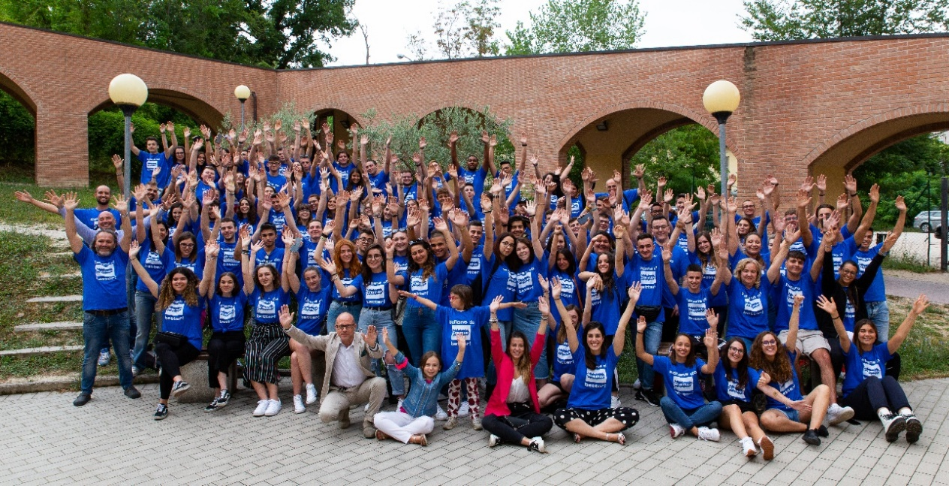
IL PROJECT WORK
Al termine dell’esperienza formativa, sarà di fondamentale importanza la creazione di un Project Work finale, che verrà realizzato dagli studenti suddivisi in sottogruppi. Così facendo, essi daranno dimostrazione di aver acquisito tutte le conoscenze previste e necessarie, dando prova di un grande spirito di integrazione, collaborazione e creatività. I contenuti acquisiti, inoltre, saranno di fondamentale importanza non solo nell’ambito scolastico e lavorativo, ma anche nella vita di tutti i giorni, perché solo così gli studenti potranno vivere in un «mondo nuovo», il quale non prevede barriere o diversità di altro tipo.

Slide 9
MOBILITA’ STUDENTI
La mobilità si svolgerà in aprile 2022 il periodo dal 19 al 29 aprile.
Coinvolgerà 30 studenti di cui una parte percentuale che potranno
partecipare se in possesso di alcuni requisiti per partire.
Cosa serve per partire Erasmus, relativamente alla situazione pandemica a Covid-19?
Presentare un certificato di vaccinazione completa, ovvero due dosi (l’ultima inferiore a 120 giorni).
Come si chiama l’istituto ospitante della città spagnola?
L’istituto si chiama IES Francisco Giner de los Rios, in Motrill.

Slide 10
CRITERI PER PARTECIPARE ALLE BORSE DI STUDIO ERASMUS
Voto di comportamento;
Media scolastica.
Partecipazione a corsi Pon o e-Twinning.
Quale livello linguistico viene richiesto?
Per la lingua inglese: A2 o B1. In alternativa per la lingua spagnola: A2.
Autonomia personale e capacità di gestione;
Capacità relazionale e di lavorare in team;
Motivazioni per partire.

Slide 11
LA NOSTRA GIORNATA IN SPAGNA
Dove alloggeranno gli studenti dell’Istituto Turistico Argoli?
Gli studenti alloggeranno in un residence, in camere con servizi in prossimità dell’istituto ospitante di Motril.
Come sarà organizzato il vitto degli studenti quotidianamente?
Oltre alla colazione da consumare in loco, agli studenti verrà fornito un budget giornaliero, da fruire presso strutture convenzionate.
La nostra giornata si svolgerà tra corsi a scuola, visite guidate e laboratori, da svolgere insieme, studenti italiani e spagnoli, anzi EUROPEI!

Slide 12
CRITERI DI VALUTAZIONE DELLE DOMANDE
Cosa faranno gli studenti?
Gli studenti seguiranno i corsi lavorando con i loro coetanei spagnoli ad un progetto comune, presso il grado superior de gestiòn de alojamientos turisticos.
Quali elementi del Project Word gli studenti andranno a costruire?
Pacchetto turistico per target disegnato che contiene un tour archeologico sull’Andalusia e sull’Abruzzo.

Slide 13
ISTITUTO TURISTICO ARGOLI
Non vediamo l’ora di partire per conoscere i nostri coetanei spagnoli e la loro scuola.
Li accoglieremo anche noi presto in Italia, a Tagliacozzo!

